Slide 1
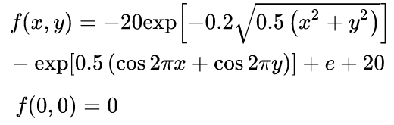

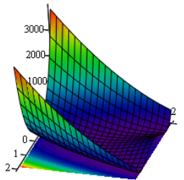
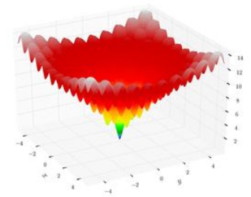



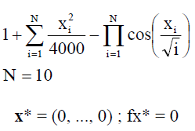
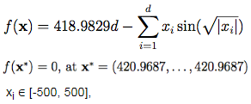
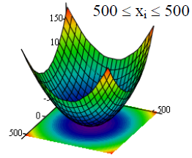
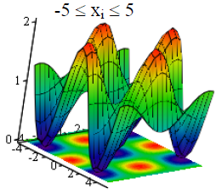
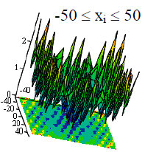
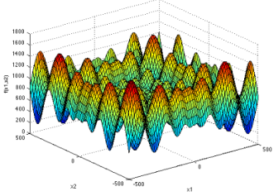
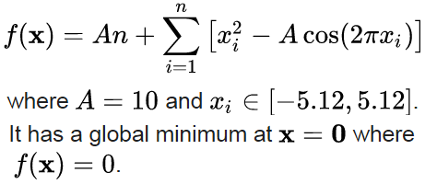

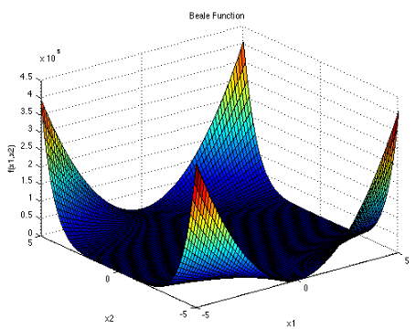
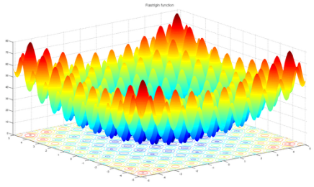
Ackley
Rosenbrock
Griewank
Schwefel
Rastringin
Beale

Slide 2
Versões Binárias
Algoritmo | Descrição da perturbação da variável
A-GEO₁ | Binário
A-GEO₂ | Binário
A-GEOvar₁ | Binário
A-GEOvar₂ | Binário

Slide 3
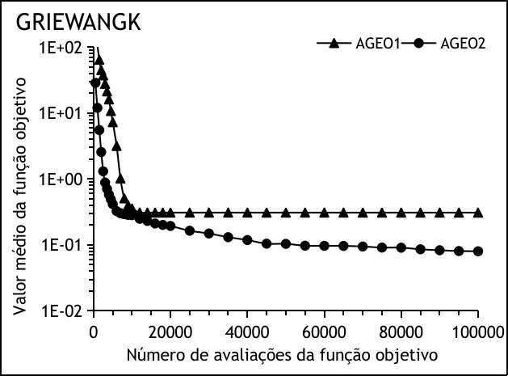
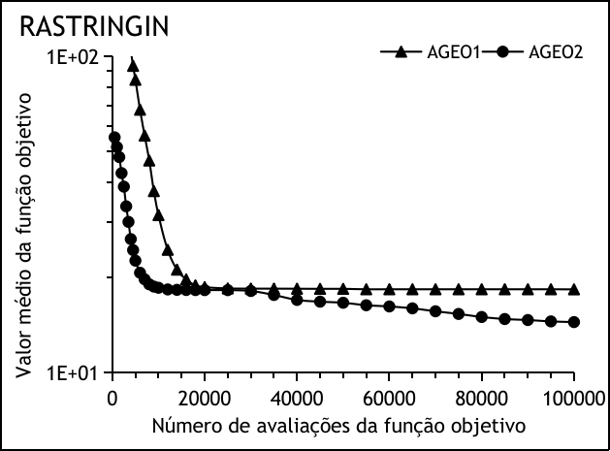
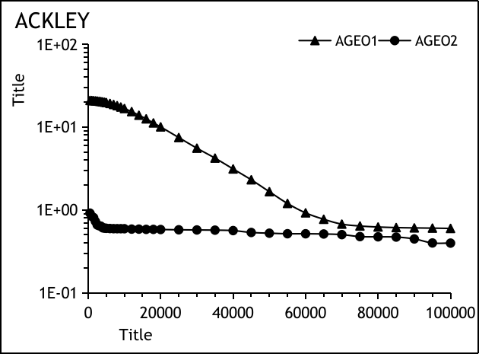
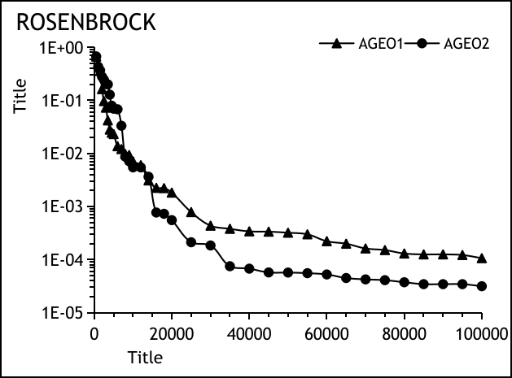
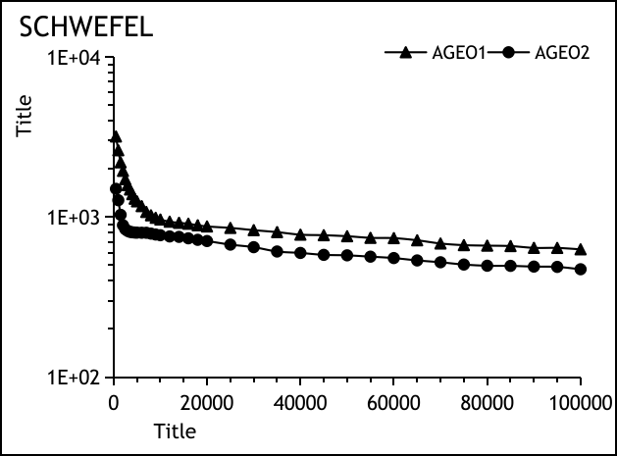
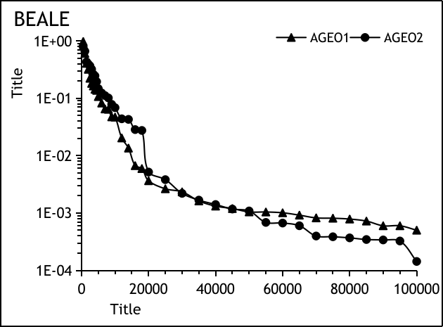
A-GEO₁ x A-GEO₂

Slide 4
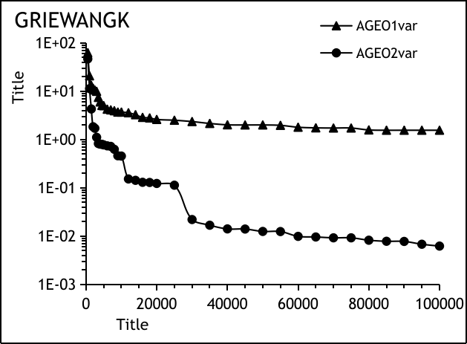
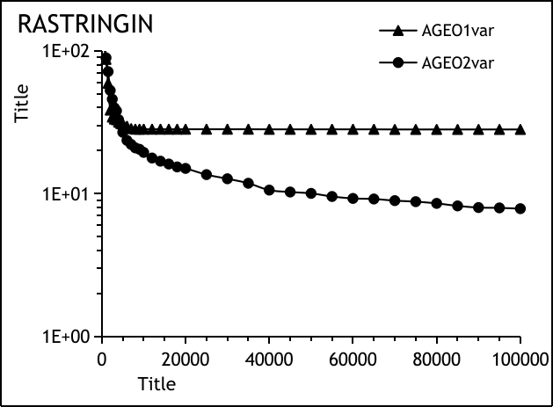
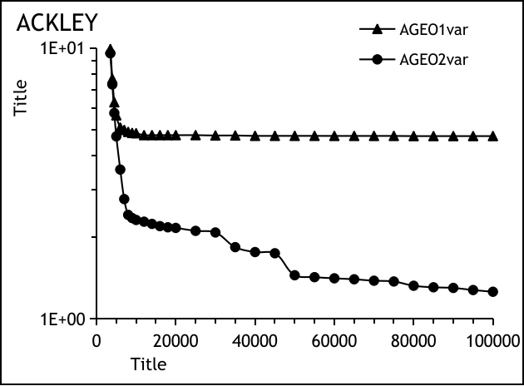
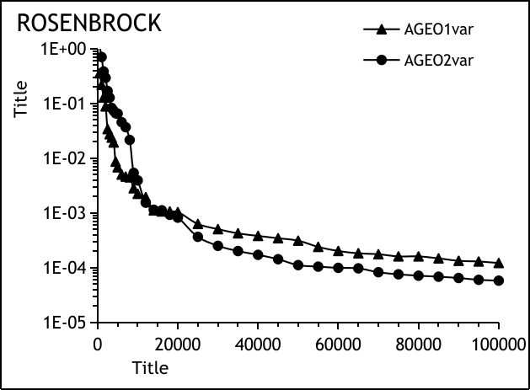
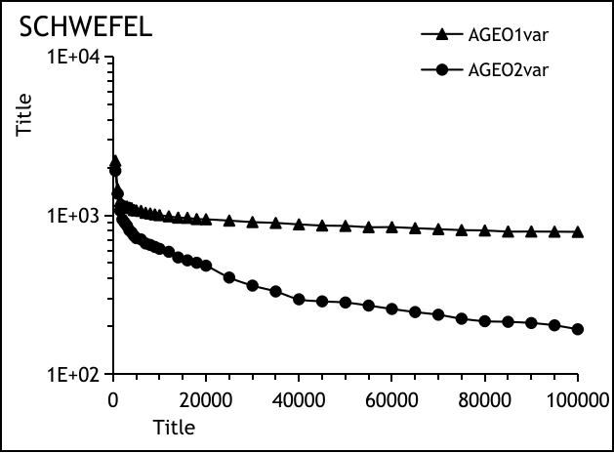
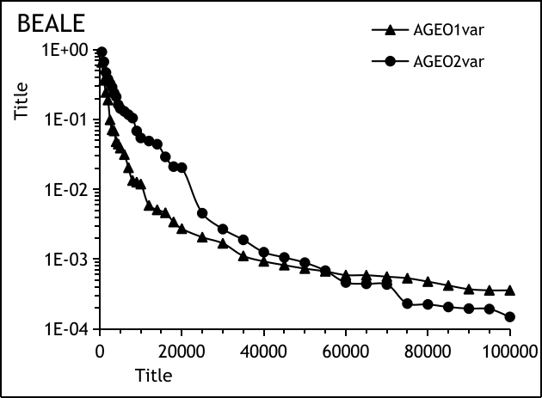
A-GEO₁var x A-GEO₂var

Slide 5
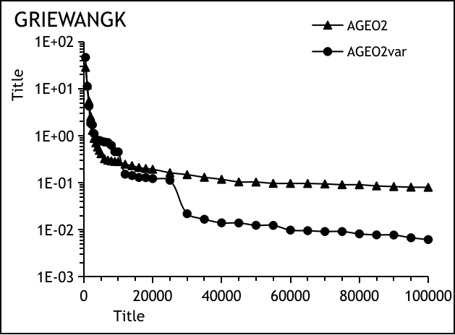
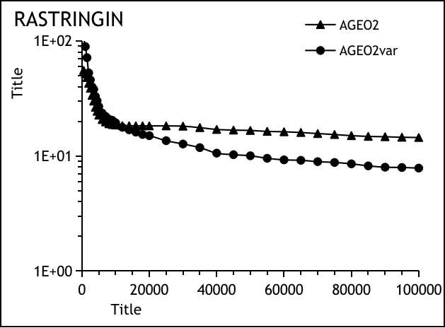
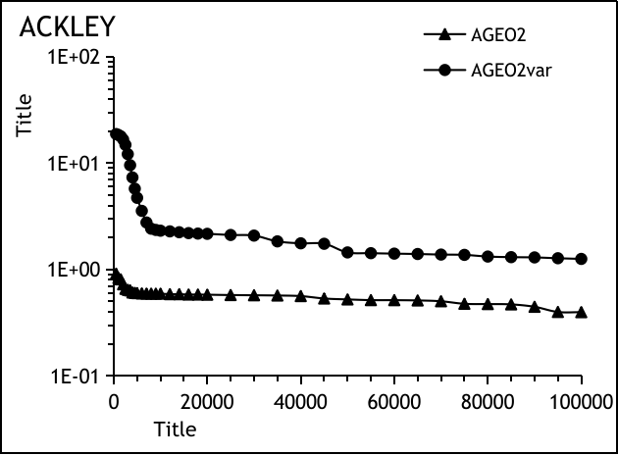
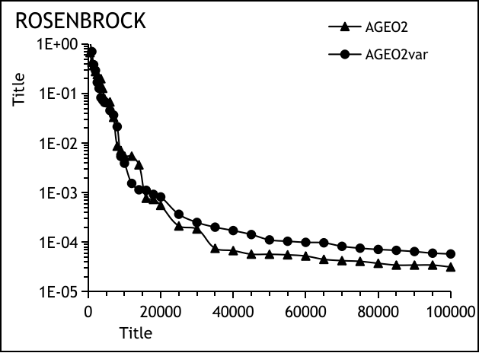
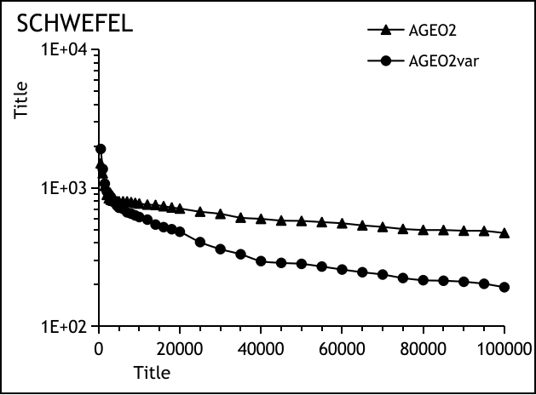
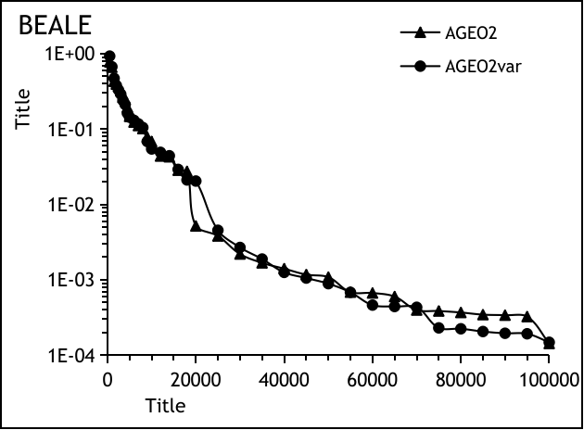
Comparativo entre A-GEO₂ e A-GEO₂var

Slide 6
Melhores entre A-GEO e A-GEO_{var}
A versão 2 foi superior em todas as execuções em relação a versão 1, tanto no A-GEO quanto no A-GEO_{var}.
A-GEO₂var foi melhor que A-GEO₂ em todas as funções, exceto na Ackley e na Rosenbrock
GEO
GEOvar
A-GEO₁
A-GEO₁var
A-GEO₂
A-GEO₂var
A-GEO₂var

Slide 7
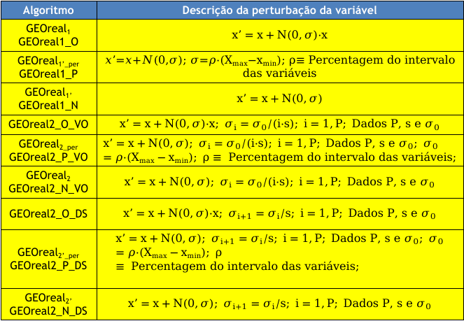
Versões Reais
Algoritmo | Descrição da perturbação da variável
GEOreal₁ GEOreal1_O | $$x’=x+N(0,σ)·x$$
GEOreal_{1’_per} GEOreal1_P | 𝑥’=𝑥+𝑁(0,𝜎); 𝜎=𝜌·(X_{max}−x_{min}); ρ≡ Percentagem do intervalo das variáveis
GEOreal_{1’} GEOreal1_N | $$x’=x+N(0,σ)$$
GEOreal2_O_VO | $$x’=x+N(0,σ)·x; σ_{i}=σ_{0}/(i·s); i=1,P; Dados P, s e σ_{0}$$
GEOreal_{2_per} GEOreal2_P_VO | $$x’=x+N(0,σ); σ_{i}=σ_{0}/(i·s); i=1,P; Dados P, s e σ_{0}; σ_{0}=ρ·(Xmax−xmin); ρ≡ Percentagem do intervalo das variáveis;$$
GEOreal₂ GEOreal2_N_VO | $$x’=x+N(0,σ); σ_{i}=σ_{0}/(i·s); i=1,P; Dados P, s e σ_{0}$$
GEOreal2_O_DS | $$x’=x+N(0,σ)·x; σ_{i+1}=σ_{i}/s; i=1,P; Dados P, s e σ_{0}$$
GEOreal_{2’_per} GEOreal2_P_DS | $$x’=x+N(0,σ); σ_{i+1}=σ_{i}/s; i=1,P; Dados P, s e σ_{0}; σ_{0}=ρ·(Xmax−xmin); ρ ≡ Percentagem do intervalo das variáveis;$$
GEOreal_{2’} GEOreal2_N_DS | $$x’=x+N(0,σ); σ_{i+1}=σ_{i}/s; i=1,P; Dados P, s e σ_{0}$$
Formas de mutação:
O = Original
P = Porcentagem
N = DistNormal
Formas de variação do std ou porcentagem durante as P perturbações:
VO = Variação Original
DS = Variação divisão por s

Slide 8
GEOreal₁_O
GEOreal₁_P
GEOreal₁_N
GEOreal₂_O_VO
GEOreal₂_P_VO
GEOreal₂_N_VO
GEOreal₂_O_DS
GEOreal₂_P_DS
GEOreal₂_N_DS
Definir qual tipo de perturbação é melhor:
O = Original
P = Porcentagem
N = DistNormal
Definir qual maneira de variar o sigma/porcent durante as P perturbações é melhor:
VO = Variação original
DS = divide por s
Análisar o desempenho dos algoritmos com relação às funções (relacionar algoritmo com o tipo de função (x*, topografia, etc)

Slide 9
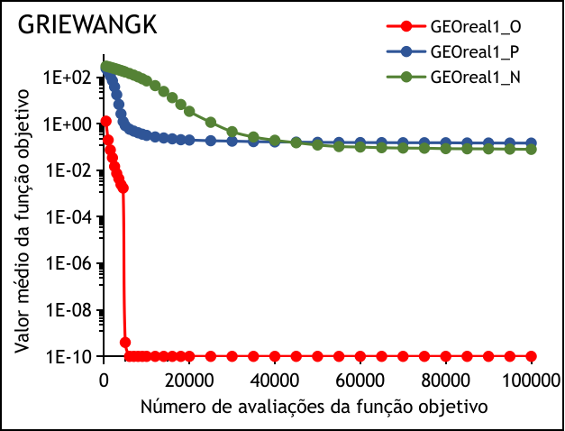
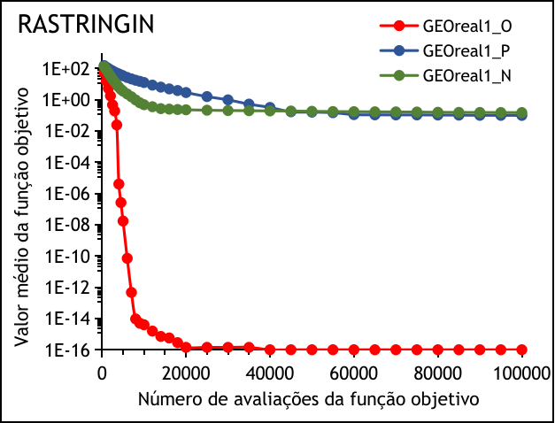
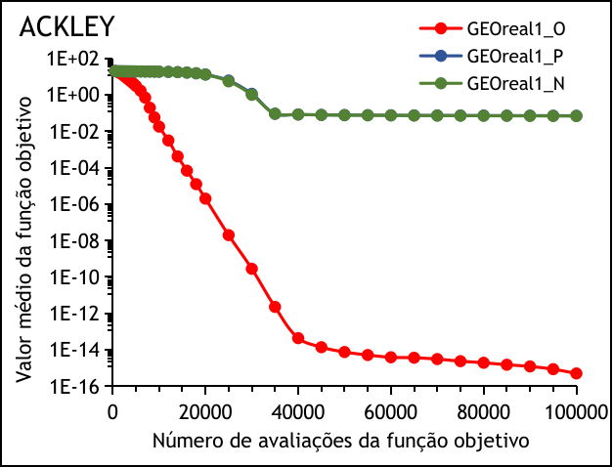
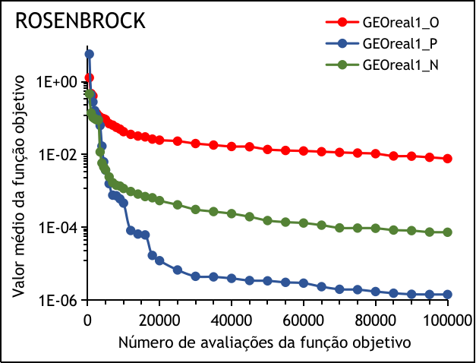
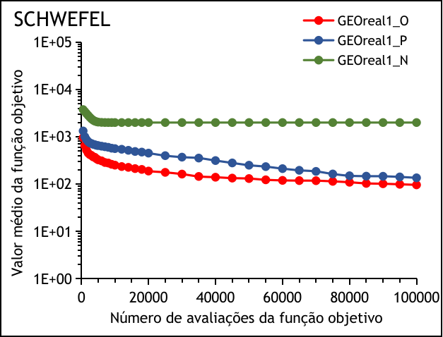
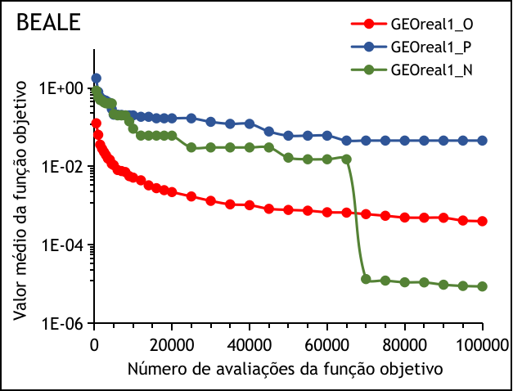
GEOreal₁_O x GEOreal₁_P x GEOreal₁_N

Slide 10
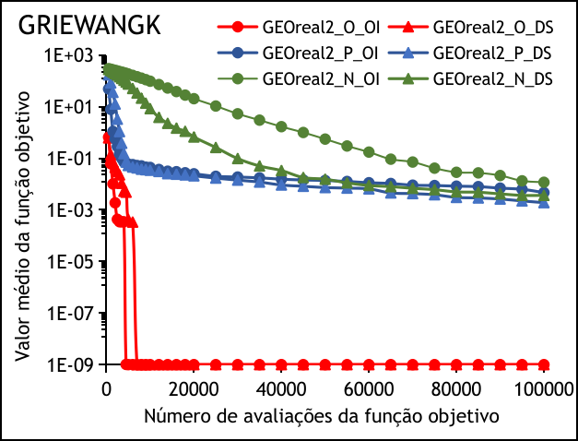
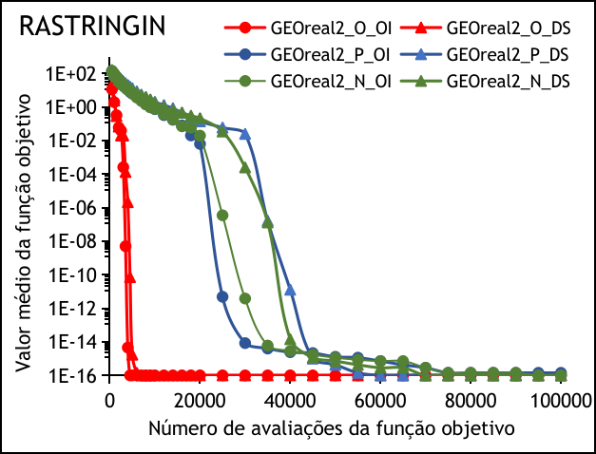
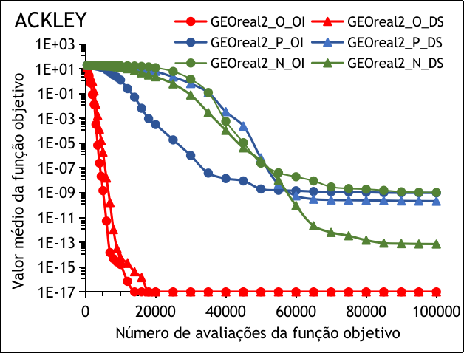
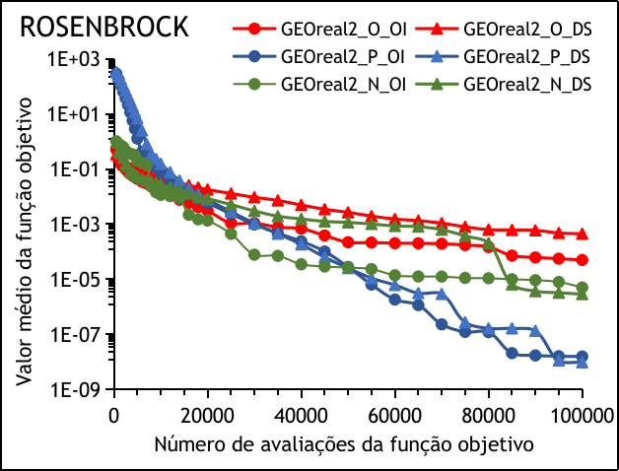
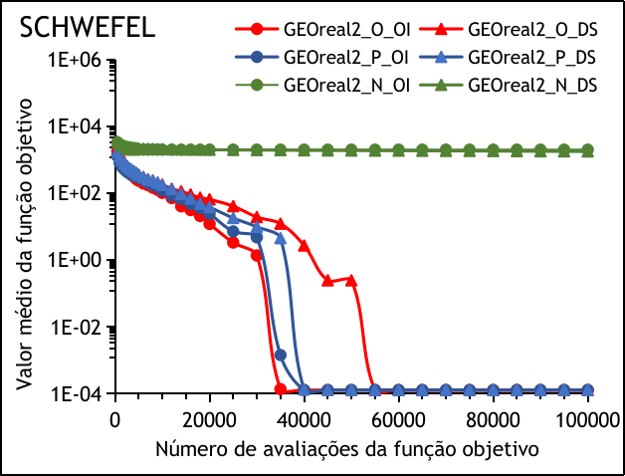
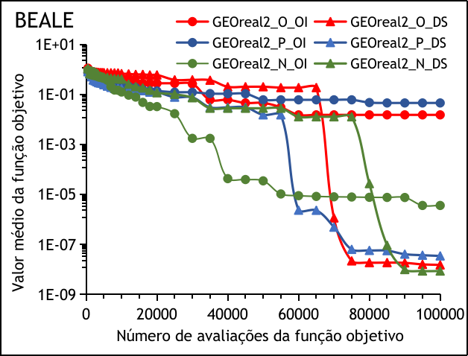
GEOreal₂_O_VO x GEOreal₂_P_VO x GEOreal₂_N_VO
x
GEOreal₂_O_DS x GEOreal₂_P_DS x GEOreal₂_N_DS

Slide 11
Análise entre GEOreal1 e GEOreal2
Para funções onde x*=0, a perturbação original foi muito superior, como já estudado.
As perturbações Porcentagem (P) e Normal (N) foram ambas boas dependendo a função.
Os tipos VO e DS de variar o sigma/porcentagem nas P iterações não aparentam ter influência no algoritmo, visto que diferentes valores de P, S e std1 foram utilizados no tuning.
Tendo as 4 implementações real2 empatadas, é possível a realização de um novo teste (1 perturbação uniforme)
Georeal2 melhor que Georeal1
GEOreal2
Confirma que as versões O só funcionam para funções onde x*=0.
As versões P e N foram ambas boas, não sendo possível encontrar um padrão. Portanto, foram escolhidas para serem aplicadas uma mutação uniforme (UNI)
GEOreal1
Perturbações P e N foram melhores, com destaque para a P.
Perturbação O é melhor quando x*=0, porém será excluída porque é necessário conhecer a solução
GEOreal2_O_VO
GEOreal2_P_VO
GEOreal1_O
GEOreal2_N_VO
GEOreal1_P
GEOreal2_O_DS
GEOreal1_N
GEOreal2_P_DS
GEOreal2_N_DS

Slide 12
GEO
GEOvar
GEOreal1
Perturbações P e N foram melhores, com destaque para a P.
Perturbação O é melhor quando x*=0, porém será excluída porque é necessário conhecer a solução
A-GEO₁
A-GEO₁var
GEOreal1_O
A-GEO₂
A-GEO₂var
GEOreal1_P
A-GEO₂var
GEOreal1_N
GEOreal2
Confirma que as versões O só funcionam para funções onde x*=0.
As versões P e N foram ambas boas, não sendo possível encontrar um padrão. Portanto, foram escolhidas para serem aplicadas uma mutação uniforme (UNI)
GEOreal2_UNI
Versões N perdem para a binária na Schwefel.
Além disso, versões DS perdem para a binária na beale.
Juntamente com o fato da versão P_VO ter sido uma das melhores pra todos, ela foi a escolhida
GEOreal2_O_VO
GEOreal2_P_VO_UNI
GEOreal2_P_VO
GEOreal2_N_VO
GEOreal2_N_VO_UNI
GEOreal2_O_DS
GEOreal2_P_DS_UNI
GEOreal2_P_DS
GEOreal2_N_DS_UNI
GEOreal2_N_DS

Slide 13
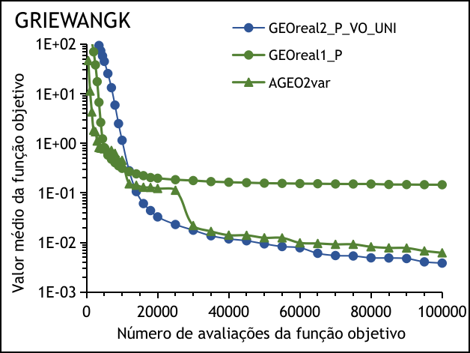
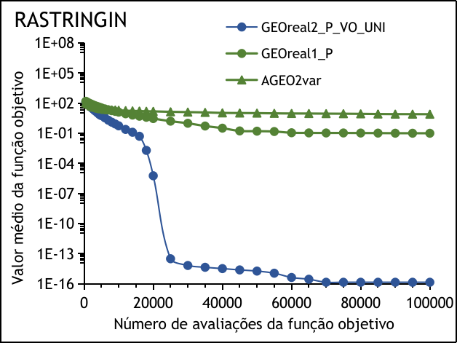
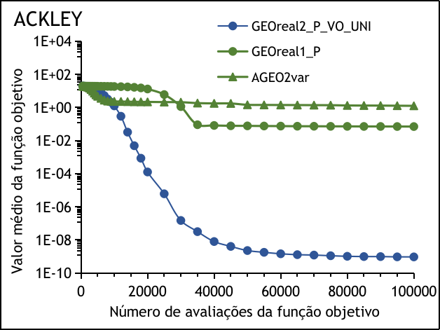
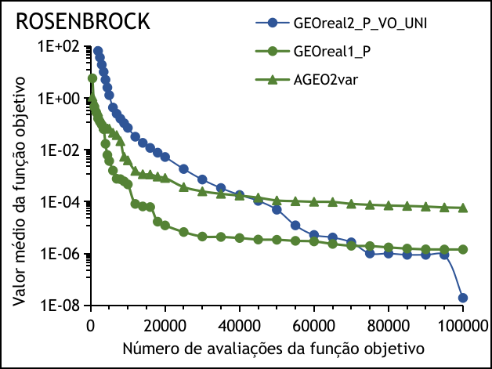
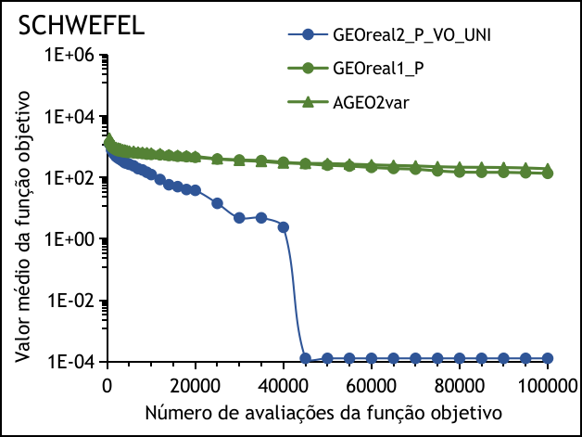
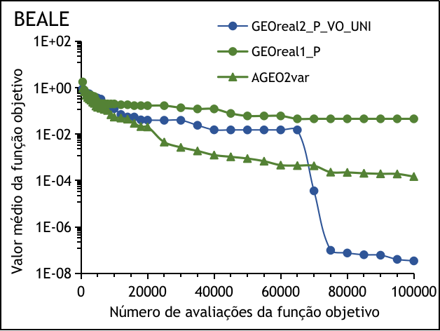
Comparativo entre as versões A-GEO₂var, GEOreal₁_P e GEOreal₂_P_VO_UNI

Slide 14
Comparativo entre as versões A-GEO₂var, GEOreal₁_P e GEOreal₂_P_VO_UNI
A versão GEOreal2_P_VO_UNI foi a melhor para todas as funções em comparação ao outros dois algoritmos. Portanto, esse algoritmo será utilizado para as próximas etapas de aumento de performance do A-GEO.
GEOreal2_UNI
Versões N perdem para a binária na Schwefel.
Além disso, versões DS perdem para a binária.
Juntamente com o fato da versão P_VO ter sido uma das melhores pra todos, ela foi a escolhida
GEOreal2_P_VO_UNI
GEOreal2_N_VO_UNI
GEOreal2_P_DS_UNI
GEOreal2_N_DS_UNI

Slide 15
A-GEO3
A-GEO3:
População de referência = melhor f(x) depois de mutar
Enquanto que no A-GEO₁ a população de referência é o melhor f(x) até o momento, no A-GEO₂ a população de referência é a população atual.
No A-GEO₃ a proposta seria definir a população de referência como sendo a melhor população dentre os N novos indivíduos gerados após as N mutações.

Slide 16
f(x) da população antes de mutar: 8,35
1
A-GEO3:
População de referência = melhor f(x) depois de mutar
9,35
0
9,03
1
0,63
1
1,96
9 novos indivíduos
foram criados
0
8,36
1
7,60
0
5,22
0
5,20
0
3,19

Slide 17
f(x) da população antes de mutar: 8,35
1
A-GEO3:
População de referência = melhor f(x) depois de mutar
9,35
0
9,03
1
0,63
1
1,96
9 novos indivíduos
foram criados
0
6 dos 9 indivíduos proveram um melhor valor de função do que o f(x) de referência (população atual)
8,36
1
7,60
0
5,22
0
5,20
0
3,19

Slide 18
f(x) da população antes de mutar: 8,35
1
A-GEO3:
População de referência = melhor f(x) depois de mutar
9,35
0
9,03
1
0,63
1
1,96
9 novos indivíduos
foram criados
0
6 dos 9 indivíduos proveram um melhor valor de função do que o f(x) de referência (população atual)
8,36
Se o f(x) de referência fosse o melhor indivíduo gerado, a CoI sempre seria 0 (nenhum indivíduo melhoraria com relação ao melhor) e o tau sempre vai resetar
1
7,60
0
5,22
0
5,20
0
3,19

Slide 19
Comparar GEOreal₂_P_VO com e sem UNI - Demonstrar graficamente

Slide 20
P = 12
s = 1,5
pinicial = 10
tau = média (mais ou menos 3,5)
Comparar o GEOreal2_P_VO_UNI com esses parâmetros contra o GEOreal2_P_VO_UNI tunado pra cada função

Slide 21
A-GEOreal₂_P_VO_UNI
vs.
GEOreal₂_P_VO_UNI

Slide 22
A-GEO3
Se COI = 0, reseta
Se COI < 0, aumenta
Se COI > 0, diminui
A-GEO4
Se COI = 0, reseta
Se COI > 0, aumenta
Plotar A-GEO, A-GEO3 e A-GEO4

Slide 23
Quinta 25/11 às 9h - presencial
Outros algoritmos de estratégias evolutivas ou GA pra comparar (C#)

Slide 24
A-GEO₂var
GEOreal1_P
GEOreal2_P_DS
Incluir uma das P perturbações sendo uniforme
????
Vamos descobrir qual a maneira de perturbar
Reunião: 23 às 9h
Implementar A-GEO3 (galski) e comparar com A-GEO1 e A-GEO2
Outros algoritmos de estratégias evolutivas ou GA pra comparar (C#)

Slide 25
Versões Reais Adaptativas
Algoritmo | Descrição da perturbação da variável
A-GEO₂real₁_O
A-GEO₂real₁_P
Implementar o mecanismo de controle de parâmetros do A-GEO no tau
Nas versões real2, testar adicionar uma das P perturbações sendo uniforme entre os limites

Slide 26
ESTRUTURA DA DISSERTAÇÃO
1 – Introdução
2 – Revisão Bibliográfica
2.1 – Algoritmo da Otimização Extrema Generalizada (GEO)
2.2 – GEO com codificação real (GEOreal)
2.3 – Controle de Parâmetros
2.4 – GEO Adaptativo (A-GEO)
3 – Metodologia
- Texto explicando como atacou o problema
A-GEOvar
Maneiras de perturbar as variáveis: Formas de pertubação no GEOreal
Modificação no cálculo do COI
4 – Resultados e Discussão
4.1 Comparação de performance utilizando o conjunto de funções teste
4.2 Performance em um conjunto de funções do CEC
4.3 Aplicação em um problema de otimização de sistema espacial
5 – Conclusões
Referências

